Slide 1
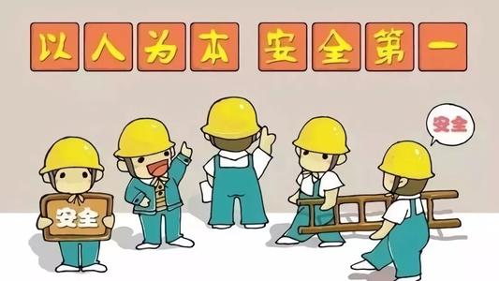
以人为本 安全第一 高 温 防 暑 安 全 教 育 培 训
安全生产教育培训-
Welcome to this training
欢迎参加本次培训
博富特咨询
全面
专业
实用
安全生产教育培训-高温防暑安全教育培训

Slide 2
关于博富特
博富特培训已拥有专业且强大的培训师团队-旗下培训师都拥有丰富的国际大公司生产一线及管理岗位工作经验，接受过系统的培训师培训、训练及能力评估，能够开发并讲授从高层管理到基层安全技术、技能培训等一系列课程。
我们致力于为客户提供高品质且实用性强的培训服务，为企业提供有效且针对性强的定制性培训服务，满足不同行业、不同人群的培训需求。
博富特认为：一个好的培训课程起始于一个好的设计,课程设计注重培训目的、培训对象、逻辑关系、各章节具体产出和培训方法应用等关键问题。

Slide 3
目录
安全生产教育培训-
一、中暑
二、中暑急救方案
三、防暑
安全生产教育培训-高温防暑安全教育培训

Slide 4
安全生产教育培训-
一、中暑
1.中暑判定
中暑是指人体在高温烈日下，引起体温调节功能紊乱、散热机能发生障碍，致使热能积累所致的以高热、无汗及以中枢神经系统症状为主的综合征。
日常生活中，中暑病死率可高达20%-70%，所以在炎热的夏季，人们更需要积极防治中暑。
安全生产教育培训-高温防暑安全教育培训

Slide 5
安全生产教育培训-
一、中暑
2.中暑原因
（1）环境因素
中暑多易在高温、高湿、风速小的环境下发生。据研究，连续三天平均气温超过30摄氏度和相对湿度大于73%时最易发生中暑。要注意有时虽然气温不高，湿度不大，但由于环境通风较差，也容易发生中暑。
安全生产教育培训-高温防暑安全教育培训

Slide 6
安全生产教育培训-
一、中暑
（2）自身因素
容易中暑的体质大多数为缺乏体育锻炼、睡眠不足、饮酒、饥饿以及突然进入旅游热区和高温环境。部分有散热障碍的也容易中暑，如过度肥胖、穿紧身、透气性差的衣裤、先天性汗腺缺乏症、痱子以及服用抗抑郁药物等等，都是容易导致中暑的重要因素。
安全生产教育培训-高温防暑安全教育培训

Slide 7
安全生产教育培训-
一、中暑
3.中暑“三大类别”
安全生产教育培训-高温防暑安全教育培训

Slide 8
安全生产教育培训-
一、中暑
（1）先兆中暑
病人常常感到大量出汗、头晕、眼花、无力、恶心、心慌、气短以及注意力不集中，定向力存在障碍，体温通常低于37.5摄氏度，在离开高温作业环境进入阴凉通风的环境时，短时间内即可恢复。
安全生产教育培训-高温防暑安全教育培训

Slide 9
安全生产教育培训-
一、中暑
（2）轻症中暑
病人除有先兆症状外，有的表现为体温升高至38摄氏度以上，皮肤灼热、面色潮红；面色苍白，呕吐，皮肤湿冷，脉搏微弱，血压下降等周围循环衰竭的表现，通常休息后体温可在4小时内恢复正常。
安全生产教育培训-高温防暑安全教育培训

Slide 10
安全生产教育培训-
一、中暑
（3）重症中暑
轻度中暑进一步加重，出现皮肤苍白，出冷汗，肢体软弱无力，脉细速，体温正常或变化较小，意识模糊或昏厥。剧烈头痛、头晕、耳鸣、呕吐、面色潮红、头温40摄氏度以上，体温一般正常，严重者昏迷。继续发展为高热，体温高达40摄氏度以上，伴有昏厥、皮肤干燥灼热、头痛、恶心、全身乏力、脉快、神志模糊、严重时引起多脏器损害而死亡。
安全生产教育培训-高温防暑安全教育培训

Slide 11
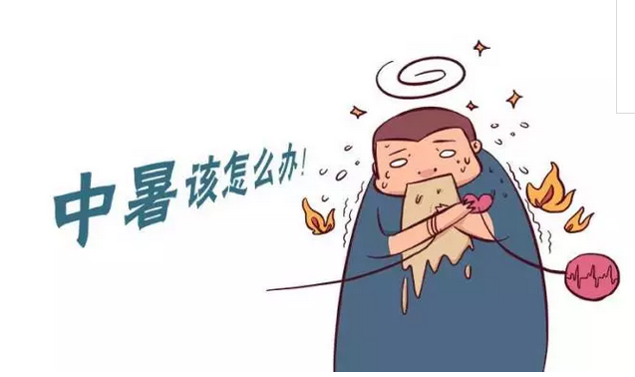
安全生产教育培训-
二、中暑急救方案
安全生产教育培训-高温防暑安全教育培训

Slide 12
安全生产教育培训-
二、中暑急救方案
1.转移
迅速将患者转移到通风、阴凉、干爽的地方，使其平卧并解开衣扣，松开或脱去衣服，如衣服被汗水湿透应更换衣服。
2.降温
患者头部可捂上冷毛巾，可用50%酒精、白酒、冰水或冷水进行全身擦浴，然后用扇或电扇吹风，加速散热。有条件的也可以用降温毯给予降温。但不要快速降低患者体温，当体温降至38摄氏度以下时，要停止一切冷敷等强降温措施。
安全生产教育培训-高温防暑安全教育培训

Slide 13
安全生产教育培训-
二、中暑急救方案
3.补水
患者仍有意识时，可给一些清凉饮料，在补充水分时，可加入少量盐或小苏打水。但千万不可急于补充大量水分，否则，会引起呕吐、腹痛、恶心等症状。
4.促醒
病人若已失去知觉，可指掐人中、合谷等穴，使其苏醒。若呼吸停止，应立即实施人工呼吸。
安全生产教育培训-高温防暑安全教育培训

Slide 14
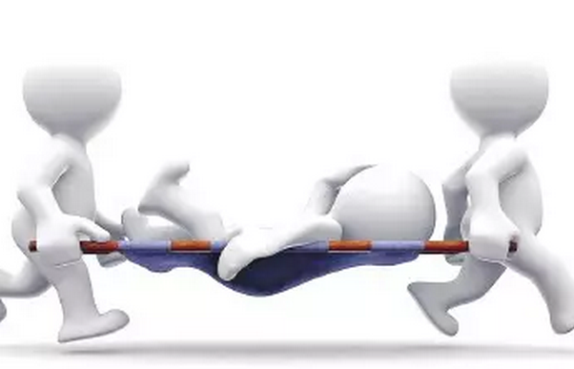
安全生产教育培训-
二、中暑急救方案
5.转送
对于重症中暑病人，必须立即送医诊治。搬运病人时，应用担架运送，不可使患者步行，同时运送途中要注意，尽可能的用冰袋敷于病人额头、枕后、胸口、肘窝及大腿根部，积极进行物理降温，以保护大脑、心脏等重要脏器。
安全生产教育培训-高温防暑安全教育培训

Slide 15
安全生产教育培训-
三、防暑
1.高温的定义：每年的6、7、8、9、10月，单日最高气温达33摄氏度以上（包括33摄氏度）。
2.夏季高温应注意防暑降温，对于从事高温、繁重体力劳动和露天作业的，建议改善作业条件、减轻劳动强度、调整作业时间、避免烈日暴晒，防止高温中暑事件的发生。
安全生产教育培训-高温防暑安全教育培训

Slide 16
安全生产教育培训-
三、防暑
3.防暑措施
（1）解暑饮品
①盐白开
中医称白开水是"百药之王"。喝白开水时最好加些盐。夏季高温，出汗过多，体内盐分减少，体内的渗透压就会失去平稳，从而出现中暑，而多喝些盐开水或盐茶水，可以补充体内失掉的盐分，从而达到防暑的功效。
安全生产教育培训-高温防暑安全教育培训

Slide 17
安全生产教育培训-
三、防暑
②茶水
钾是人体内重要的微量元素，钾能维持神经和肌肉的正常功能，特别是心肌的正常运动。科学分析表明，茶叶含钾较多，占其比重的1.5%左右。饮热茶的好处有提神醒脑，消除疲劳、生津止渴、抑菌消炎、强心利尿。
安全生产教育培训-高温防暑安全教育培训

Slide 18
安全生产教育培训-
三、防暑
③绿豆汤
绿豆汤有独特的消暑清热功效。中医认为，绿豆具有消暑益气、清热解毒、润喉止渴、利水消肿的功效，能预防中暑。有关实验表明，绿豆对减少血液中的胆固醇及保肝等均有明显作用。惟一不足之处是绿豆性太凉，体虚者不宜食用。
安全生产教育培训-高温防暑安全教育培训

Slide 19
安全生产教育培训-
三、防暑
④菊花茶
菊花茶有养肝明目、疏风散热、清热解毒的功效，饮用时加几块冰糖，效果更佳。
⑤西瓜
性寒凉，民间又叫“寒瓜”，清凉可口又清凉解暑，且营养丰富。
安全生产教育培训-高温防暑安全教育培训

Slide 20
安全生产教育培训-
三、防暑
⑥丝瓜
有清热解暑的功效。做成丝瓜汤，烹煮时间不宜过长，最好能保持丝瓜的鲜绿色泽。丝瓜皮和丝瓜花一起熬水代茶，也有防暑解热之效。
⑦冬瓜
清热、益脾、 利尿、除湿。可切片煮汤或炒食，亦可清煮蘸调料食用。
安全生产教育培训-高温防暑安全教育培训

Slide 21
安全生产教育培训-
三、防暑
（4）防中暑保健品
①藿香正气水
主要功效：解表化湿，理气和中。
适用病症：外感风寒、内伤湿滞或夏伤暑湿所致的感冒，症见头痛昏重、胸膈痞闷、脘腹胀痛、呕吐泄泻，肠胃型感冒见上述症候者。
用法用量：口服。一次半支(5毫升)～1支(10毫升)，一日2次，用时摇匀。
安全生产教育培训-高温防暑安全教育培训

Slide 22
安全生产教育培训-
三、防暑
②藿香正气胶囊
主要功效：解表化湿，理气和中。用于外感风寒，内伤湿滞，头痛昏重，胸膈痞闷，脘腹胀痛，呕吐泄泻。
用法用量：口服，一次4粒，一日2次。
安全生产教育培训-高温防暑安全教育培训

Slide 23
安全生产教育培训-
三、防暑
③ 板蓝根冲剂
性状：浅棕黄色至棕褐色的颗粒；味甜、微苦。
功能主治：清热解毒，凉血利咽。用于肺胃热盛所致的咽喉肿痛、口咽干燥；急性扁桃体炎。
用法用量：开水冲服。一次半～1袋（5～10克），一日3～4次。
安全生产教育培训-高温防暑安全教育培训

Slide 24
安全生产教育培训-
三、防暑
④十滴水软胶囊
性状：棕红色至棕褐色的澄清液体；气芳香，味辛辣。
功能主治：祛暑剂，具有健脾、祛暑功效。用于伤暑引起的头晕、恶心、腹痛、胃肠不适。
用法用量：口服。一次2—5毫升。
安全生产教育培训-高温防暑安全教育培训

Slide 25
安全生产教育培训-
三、防暑
⑤风油精
性状：淡绿色澄清油状液体；有特殊的香气，味凉而辣。
功能主治：清凉，止痛，驱风，止痒。用于蚊虫叮咬及伤风感冒引起的头痛，头晕，晕车。
用法用量：外用，涂擦于患处。口服，一次4-6滴。
安全生产教育培训-高温防暑安全教育培训

Slide 26
安全生产教育培训-
三、防暑
⑥仁丹
功能主治：清暑开窍；用于伤暑引起的恶心胸闷，头昏，晕车晕船。
用法用量：含化或用温开水送服，一次10-20粒。
安全生产教育培训-高温防暑安全教育培训

Slide 27
安全生产教育培训-
三、防暑
5.夏季防暑降温误区
（1）降温要长时间用空调
在空调房里待的时间过长，也会引起浑身酸痛，精神萎靡，食欲不振。有时还由于鼻腔过于干燥而发生鼻出血，或者发生感冒、发烧，甚至引起支气管炎、肺炎和肠胃炎等疾病。
有关医师提醒，伏天的时候室内温度不要低于27℃，室内外温差不超过8℃。开空调的房间不要长期关闭，要经常通风。
安全生产教育培训-高温防暑安全教育培训

Slide 28
安全生产教育培训-
三、防暑
（2）洗冷水澡降温
大汗淋漓时用冷水冲凉会使全身毛孔迅速闭合，使得体内的热量不能散发而滞留体内，从而易引起各种疾病。
正确做法：选择温水浴，因为洗温水浴散热更快，而且浴后会让人感觉通体清爽。
另外，切忌用凉水冲脚。脚部汗腺较为发达，用凉水冲脚会使毛孔骤然关闭阻塞，时间长了会引起排汗机能障碍，导致关节炎、风湿病等。
安全生产教育培训-高温防暑安全教育培训

Slide 29
安全生产教育培训-
三、防暑
（3）夜晚在大树底下乘凉
在气候闷热的盛夏，白天树下的温度的确要比空地的温度低3℃多。但是，到了夜晚，树下反而比空旷的地方要闷热。原因是太阳下山后，树下地面散热受到树冠的阻挡，散热的速度更慢，而且，二氧化碳较多。
正确做法：盛夏的夜晚，人们应到空旷的场地乘凉。
安全生产教育培训-高温防暑安全教育培训

Slide 30
安全生产教育培训-
三、防暑
（4）中暑后大量喝白开水
虽然在中暑时喝白开水可以补充水分，但是，人在失水状态下，喝下太多的白开水，就会产生排出去的反应，结果反而又回到失水状态。
正确做法：喝些淡盐水或者鲜果汁。
安全生产教育培训-高温防暑安全教育培训

Slide 31
安全生产教育培训-
三、防暑
（5）贪食冰冻西瓜
夏天炎热，人们爱将西瓜切开后放入冰箱内冰冻后食用，但是，西瓜冰冻后，瓜瓤表面会形成一层薄膜，冷气被瓜瓤吸收，食用时，味觉神经、牙周神经会被麻痹，西瓜甜味大大降低，而且还会伤脾胃，引起咽喉炎；消化机能较差者，还会引起厌食、呕吐、腹泻等症状。
安全生产教育培训-高温防暑安全教育培训

Slide 32
安全生产教育培训-
三、防暑
（6）果汁饮料送服药物
果汁中大都含有维生素C和果酸。首先，这些酸性物质会导致一些药物提前分解或溶化，不利于药物在小肠内吸收，影响药效。如红霉素、氯霉素、黄连素等糖衣片，在酸性环境中，糖衣的溶解会加速，使药物没有进入小肠前就失去了作用，甚至会与酸性溶液反应生成有害物质。其次，在酸性环境中，有些药物的副作用会增强，对人体产生不利影响，如吲哚美辛、安乃近、复方阿司匹林等，在酸性环境中会刺激胃黏膜，重者可能造成胃黏膜出血。
安全生产教育培训-高温防暑安全教育培训

Slide 33
安全生产教育培训-
三、防暑
6.日常防暑小建议
（1）少吃多餐
（2）吃辛辣食物
（3）避免剧烈运动
（4）使用冰袋
（5）选好枕具
（6）日间小睡
（7）凉水冲手腕
（8）喝菊花茶
安全生产教育培训-高温防暑安全教育培训

Slide 34
感谢聆听
资源整合，产品服务
↓↓↓
公司官网 | http://www.bofety.com/
如需进一步沟通
↓↓↓
联系我们 | 15250014332 / 0512-68637852
扫码关注我们
获取第一手安全资讯
微信公众号
抖音

